Slide 1
如何使用Pytorch评估量化网络的精度损失（量化灵敏度分析）?
神经网络模型量化算法实战系列课程
每月一更
HISRG

Slide 2

暖场：IT民工（程序员）搬砖的段位
王者：
PPT productivity
星耀：
Papers && coding
钻石：
Papers || coding
铂金：
Tutorials productivity
黄金：
Learning coding or papers

Slide 3

本期大纲
为什么要进行量化灵敏度分析？
权重量化精度损失分析
实时量化敏感度分析 for PTQ
实时量化敏感度分析 for QAT
参考文献

Slide 4

Why 量化灵敏度分析？
量化灵敏度分析的段位
粗暴：直接根据最后一层loss数据进行调参
进阶：根据每层loss 数据进行手动调参-PNC
王者：根据每层loss 数据和latency 数据进行自动调参-automated learning or NAS
Why?
并不是所有层对量化的反应都是一样的，有些层对精度下降比其他层更敏感。然而确定能够最大限度地降低精度损失的最佳组合是非常耗时的，因此建议一次一次地进行量化灵敏度分析，并在这些敏感层保持FP32的精度或更宽的BIT，知道精度损载可接受范围内为止。

Slide 5
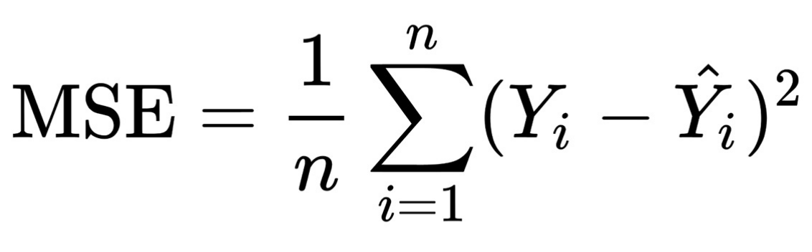
量化精度分析常用指标
SQNR
量化信噪比(dB):Q=20*Log(x/y),其反映模拟信号量化后的失真度，值越高表示失真度越低
MSE
均方误差： ，值越大则表示失真度越大。
Hessian
汉森矩阵:使用二阶导的方法分析灵敏度，梯度越大则表示灵敏度越大[1]。
以上指标可以分别用来分析权重量化敏感度和实时推理量化敏感度，下面以SQNR指标为例演示其过程。

Slide 6
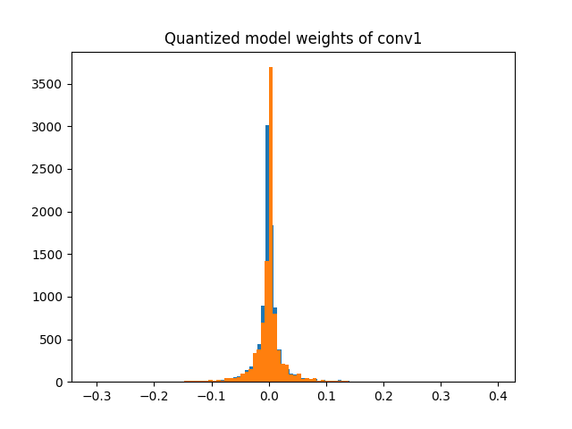
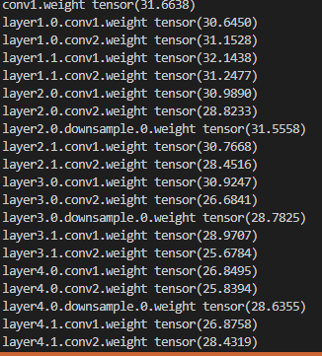
权重量化敏感度分析
左图中展示了某Conv1层的权重量化敏感度，可以看出在靠近0位置
的权重被量化后的数值（蓝色）与FP32差距比较大（橙色）。下图是算出来的SQNR值。
https://pytorch.org/tutorials/prototype/numeric_suite_tutorial.html

Slide 7
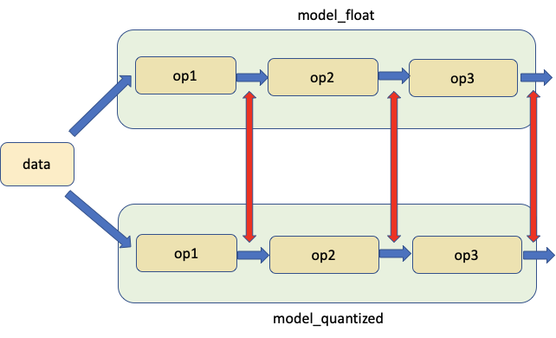
实时量化敏感度分析 for PTQ
针对同一输入数据，分析量化OP与非量化OP后输出数据。若出现融合OP现象，需要进行特别处理。
PyTorch Numeric Suite Tutorial — PyTorch Tutorials 1.12.1+cu102 documentation

Slide 8
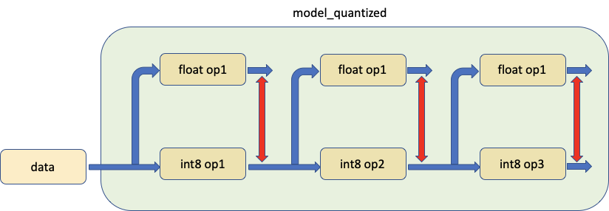
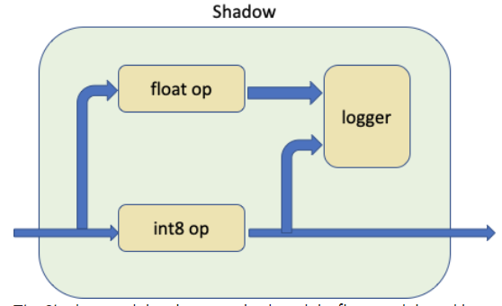
实时量化敏感度分析for QAT
同样地，针对同一输入数据，在指定OP分析量化敏感度，但是与PTQ不同时，数据流向下一个OP时，是量化后数据，适用于QAT场景。
PyTorch Numeric Suite Tutorial — PyTorch Tutorials 1.12.1+cu102 documentation

Slide 9
代码演示

Slide 10
总结
先是介绍了量化敏感度常用指标，然后利用SQNR指标分析了一个简单的实例，有了这些数据我们可以手动或自动地来微调我们地量化模型了。

Slide 11
参考文献
PyTorch Numeric Suite Tutorial — PyTorch Tutorials 1.12.1+cu102 documentation
https://arxiv.org/abs/1905.03696

Slide 12
Next introduction
我们将介绍pytorch profiler 方法！

Slide 13




Thank you
Presenter name
Email address
Website

